Slide 1
А.С.Пушкин
Сказка о мёртвой царевне и семи богатырях

Slide 2
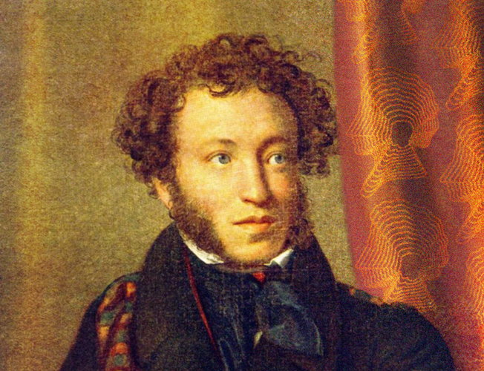

Slide 3
Цель нашей работы – раскрыть значение терминов «добро» и «зло» на примере сказки.
Мы будем учиться сравнивать образы героев, анализировать текст.

Slide 4
Лето 1831 года А.С.Пушкин и В.А. Жуковский проводили
в Царском селе. Там они решили устроить «состязание»: кто лучше напишет сказку, подобную народной.
Жуковский впоследствии написал
«Сказку о спящей царевне»,
а Пушкин «Сказку о мёртвой царевне и семи богатырях»

Slide 5
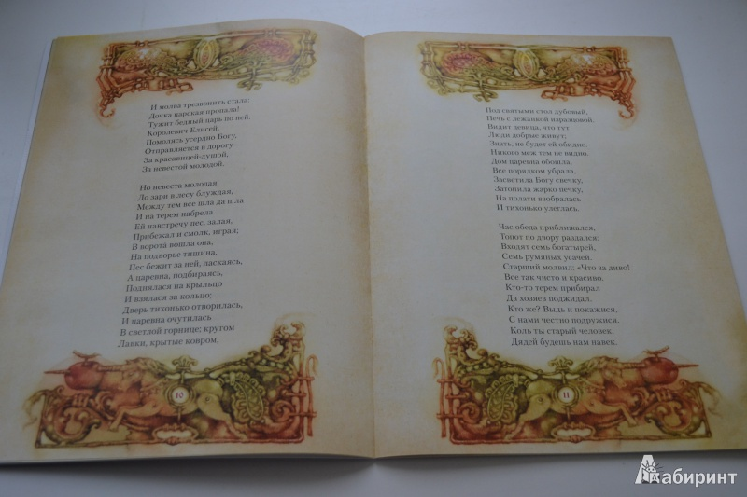
Прочитаем сказку
Царь с царицею простился
В путь-дорогу снарядился…

Slide 6
«В сказках Добро всегда побеждает Зло». Что же это такое – Добро и Зло?

Slide 7
Добро-это то, что хорошо,
полезно, нужно человеку,
с чем связаны надежды людей, представления о свободе и счастье.
Школьный философский словарь

Slide 8
Зло всегда имеет отрицательный смысл
и обозначает плохое, влекущее за собой беды,
страдания, горе, несчастье.
Школьный философский словарь

Slide 9
контрольный вопрос:
Как А.С.Пушкин показывает добро и зло в «Сказке о мертвой царевне и семи богатырях?

Slide 10
«Сказка о мертвой царевне и о семи богатырях» близка к народным (фольклорным) сказкам. А в народных сказках все герои делятся на положительных (добрых) и отрицательных (злых)

Slide 11
Добрые
Злые
Баба-Яга
Иван-царевич
Кощей Бессмертный
Чудо-Юдо
Иван – крестьянский сын
Царевна-лягушка

Slide 12
Можем ли мы, ребята, так же четко разграничить
положительных и отрицательных героев в «Сказке о мертвой царевне и о семи богатырях»?
В каких героях заключается наиболее яркая характеристика Добра и Зла?

Slide 13
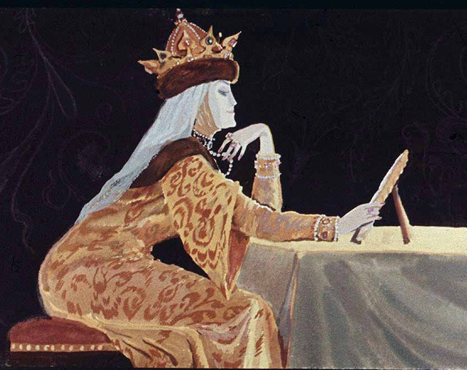
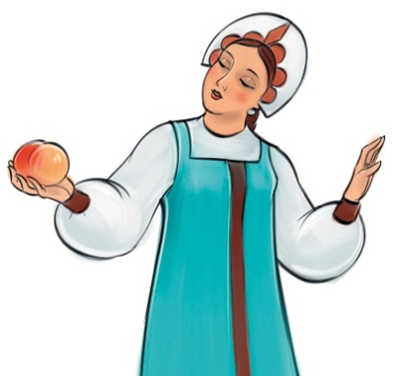
КАКАЯ?
ЦАРИЦА
ЦАРЕВНА
Гордая
Злая
хитроумная
кроткая
милая
своенравная
ломливая
трудолюбивая
ревнивая
завистливая
добрая
скромная

Slide 14
 | Царица | Царевна
Внешность | Высока Стройна Бела | Белолица Черноброва
Поведение, характер | Горда Ломлива Своенравна Ревнива Злая | Красавица-душа Милая Приветливая
Цветовая гамма | Черны (зависть) | Белый Красный Румяный

Slide 15
Анализируем фрагменты текста
отрывков «Царица и зеркало»…
Что вы можете сказать о Царице?

Slide 16
ЧИТАЕМ ОТРЫВОК «Но царевна молодая…»
С чем сравнивает автор царевну, говоря «…росла, росла, поднялась– и расцвела»?

Slide 17
ЧИТАЕМ ОТРЫВОК: «Но невеста молодая / До зари в лесу блуждая…»
Почему царевна решила, что в тереме «люди добрые живут»?
Что сделала героиня в доме?
Как это характеризует царевну?
Можем ли мы про царицу сказать, что она трудолюбивая?

Slide 18
Выразительное чтение и анализ эпизода
«Раз царевна молодая…»
Кто приходит к царевне с целью погубить ее?
На чьей стороне Соколко? Почему?
Получается, что Зло победило?
Кто помогает царевичу Елисею?

Slide 19
Ответьте письменно на контрольный вопрос
Как А.С.Пушкин показывает добро и зло в «Сказке о мертвой царевне и семи богатырях?

Slide 20
Домашнее задание:
Понравившийся отрывок из сказки выучите наизусть.

